Slide 1
Távérzékelési technológiák alkalmazása a vízgazdálkodásban
Dr. Bíró Tibor
Szent István Egyetem
Gazdasági, Agrár- és Egészségtudományi Kar
„A víz hiánya és többlete, mint potenciális veszélyforrás”
2014. november 6.
Duna Palota

Slide 2
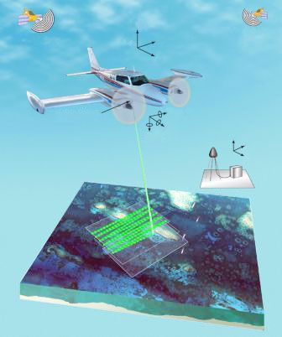
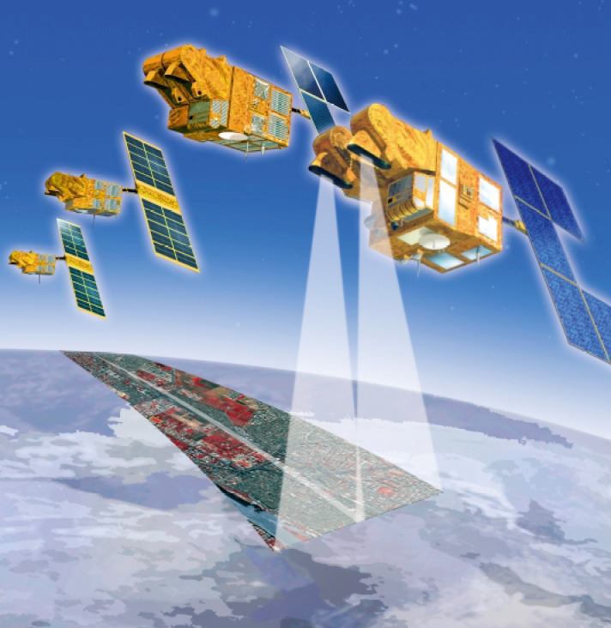
Távérzékelés alkalmazásával két vagy háromdimenziós objektumok vizsgálhatók úgy, hogy az érzékelő eszközök nincsenek közvetlen kapcsolatban a vizsgálat tárgyával.

Slide 3
Alkalmazási területek
Árvizek felmérése
Árvízi kockázatok térképezése, elöntések felmérése
Tervezési alapadatok szolgáltatása
Vízgyűjtők térképezése
Hullámterek felvételezése
Belvíz és belvíz-veszélyeztetettség térképezése
Csatornák teljesítőképességének vizsgálata
Talajnedvesség-mérések
Növényi vízhiány felmérése
Vízminőség-védelem
….

Slide 4
A multiszenzoros távérzékelés elemei
Hiperspektrális légi szenzor
Légi lézerszkenner
Középformátumú digitális kamera
Termális infra légi szenzor

Slide 5
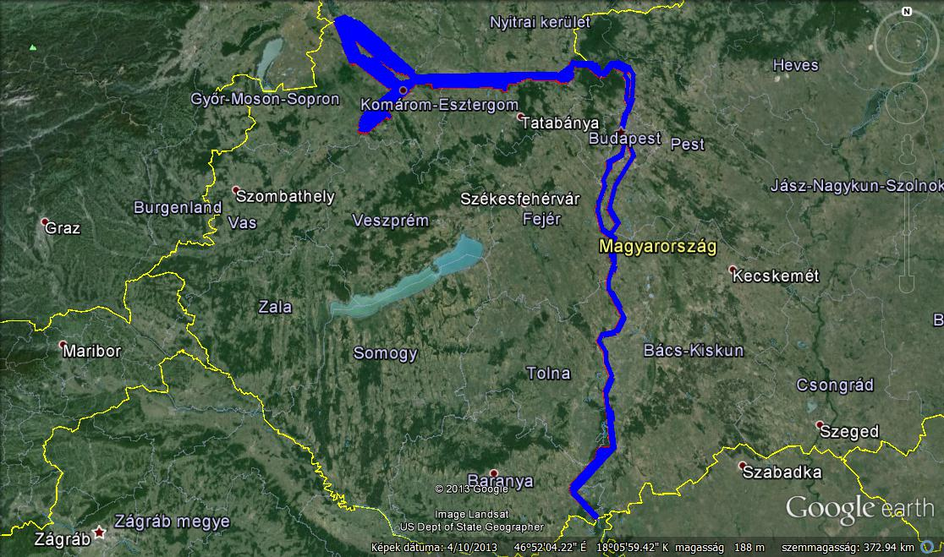
Dunai árvíz - 2013

Slide 6
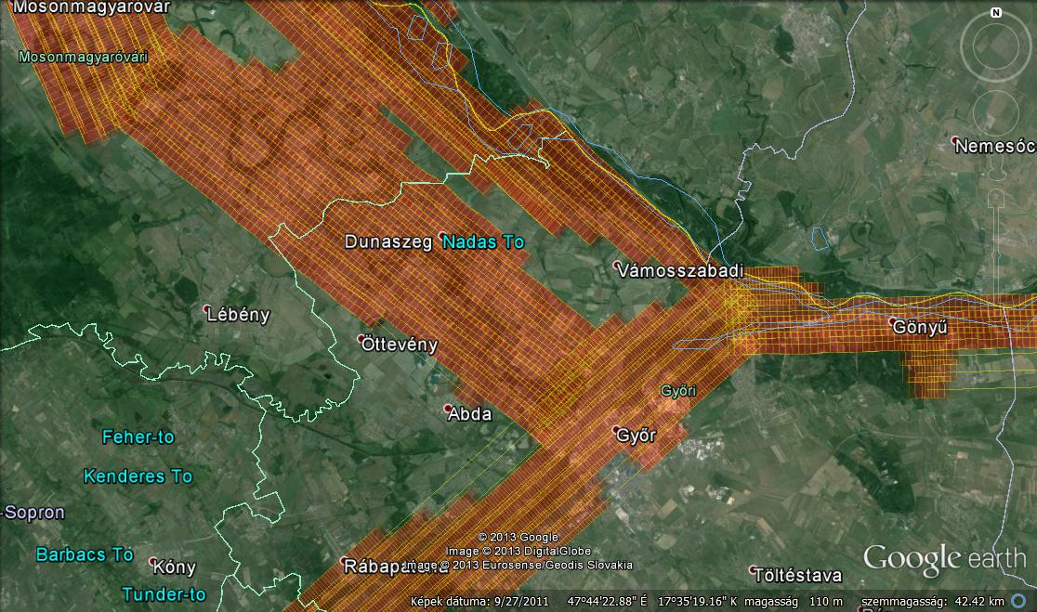
Légi felvételezés paraméterei
Terület nagysága
  1 270 km²
Elvégzett feladatok:
  digitális mérőkamerás felmérés,
  légi LIDAR felmérés (kiegészítésként, az értékelhető területekről)
  kiegészítő terepi mérések
Paraméterek
  geometriai felbontás: 15 cm
  RGB és NIR színösszetétel
13000 db elkészült ortofelvétel!

Slide 7
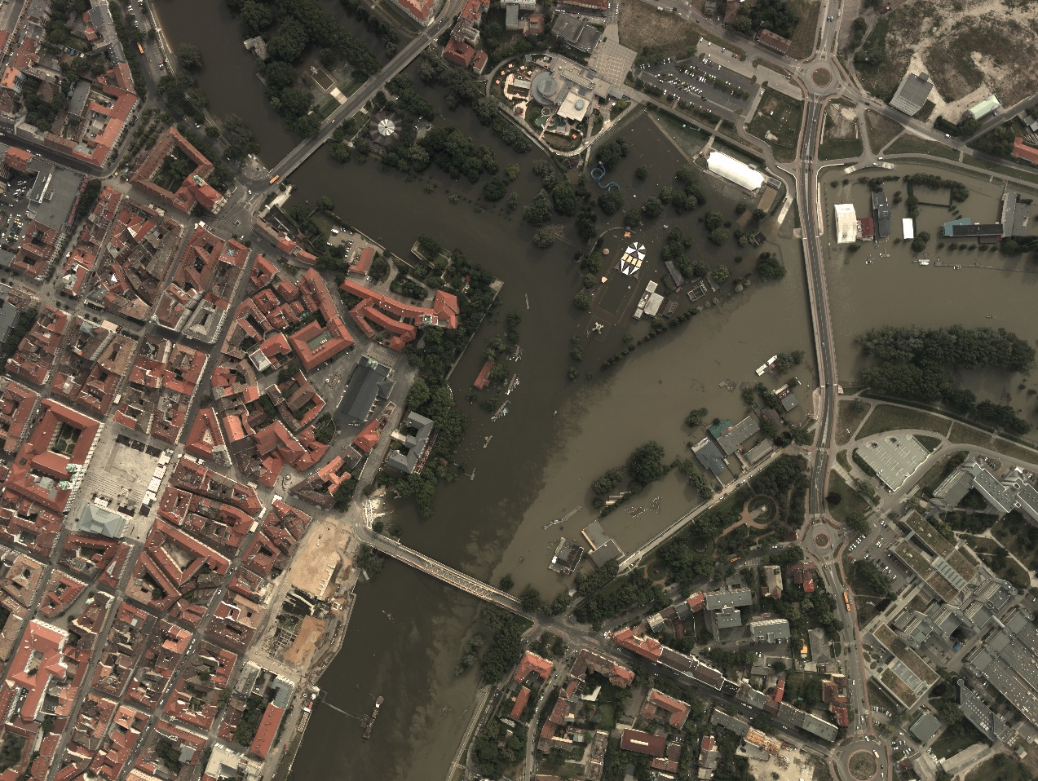

Slide 8
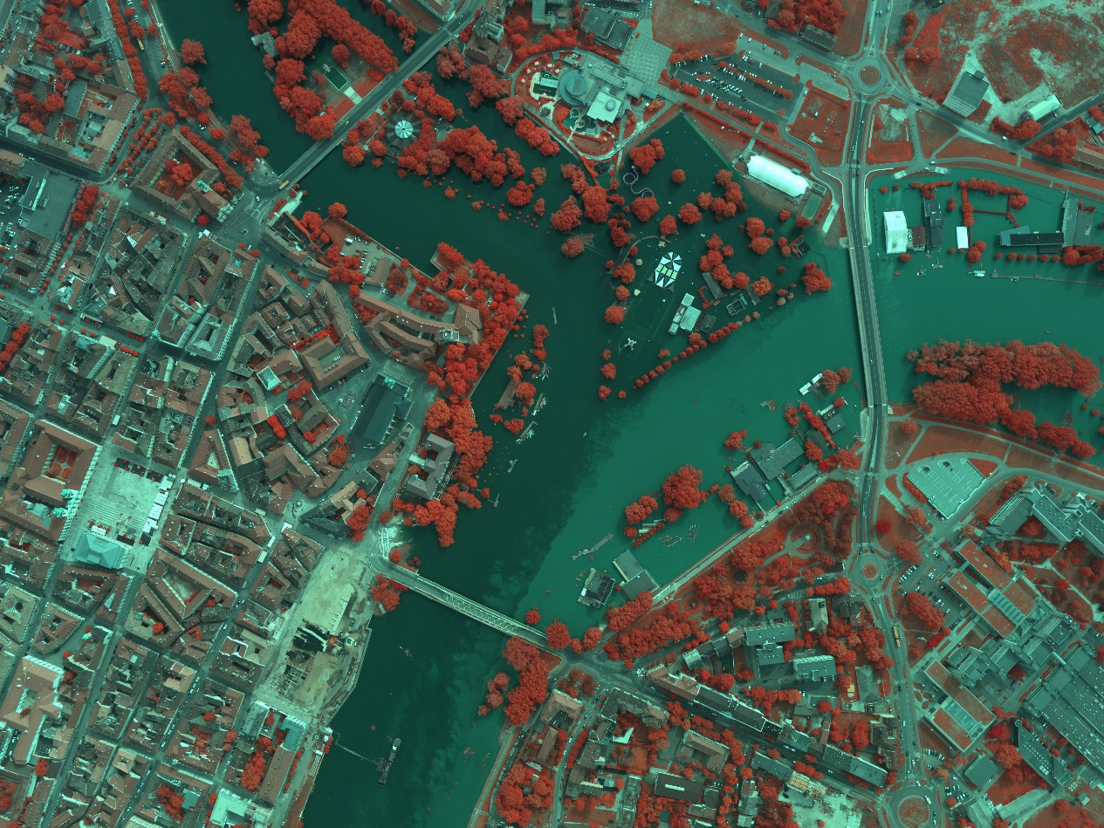

Slide 9
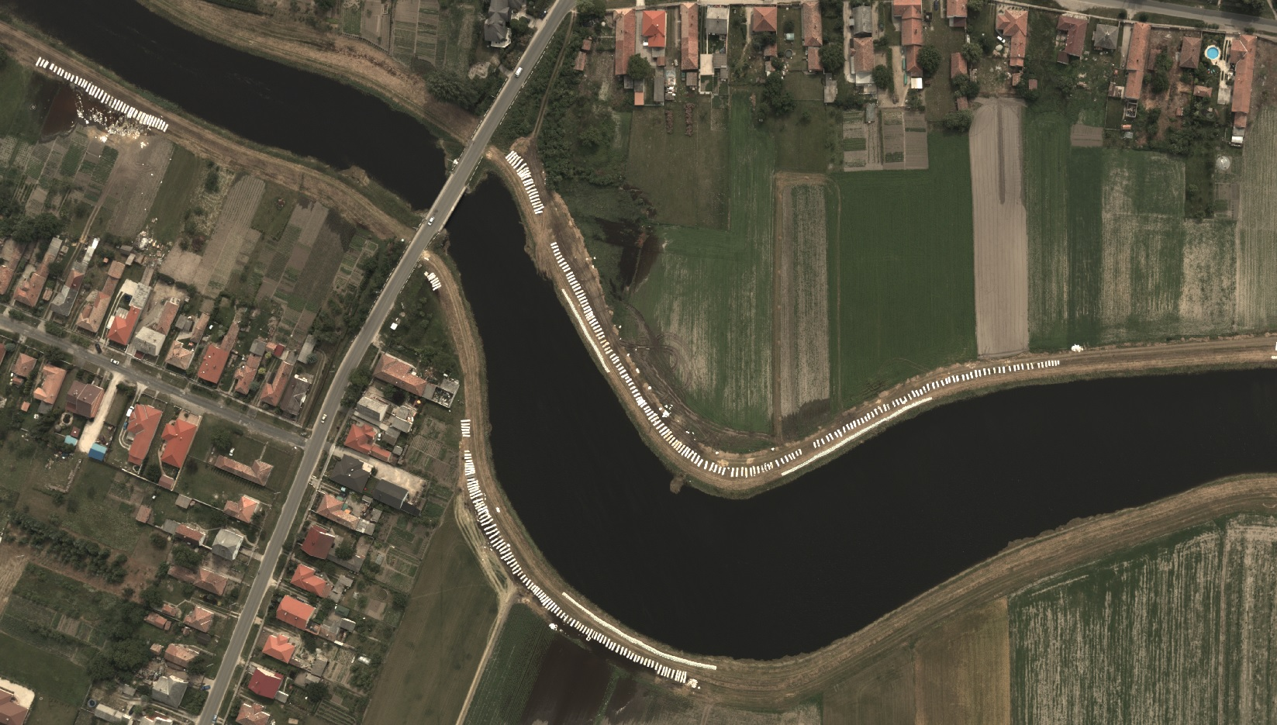

Slide 10
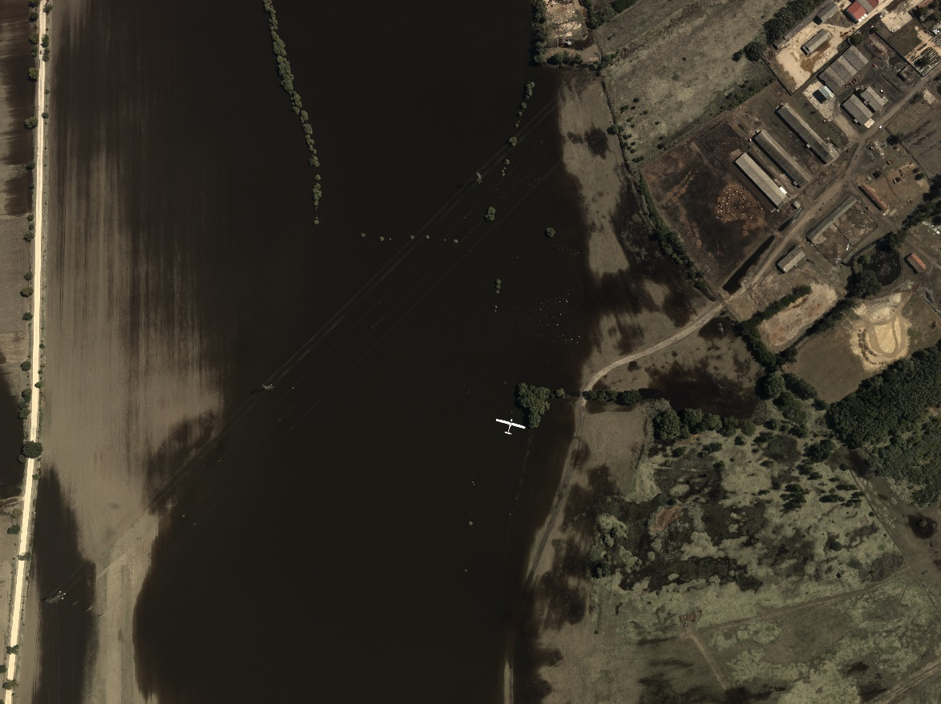

Slide 11
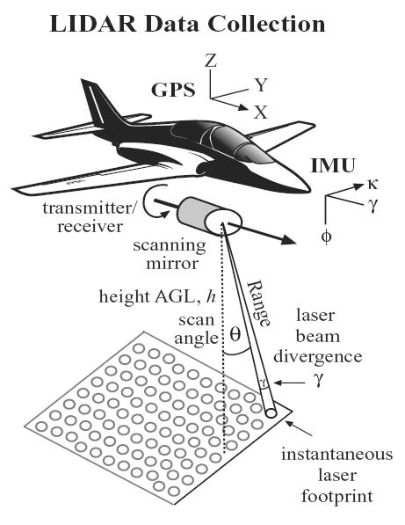
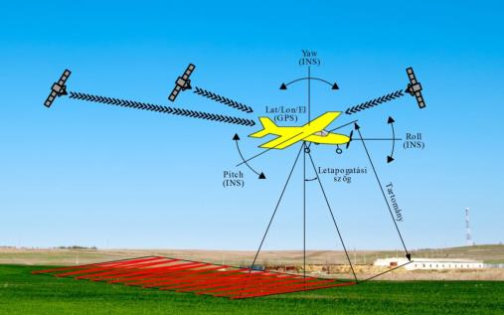
Légi LIDAR technológia
A LIDAR technológia egy repülőgép, egy lézertávmérő és a GPS navigációs rendszer házasságából született, amely egyes rendszereknél még inerciális navigációs rendszerrel is kiegészül.

Slide 12
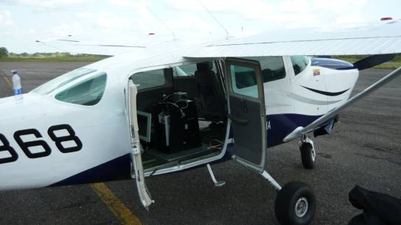
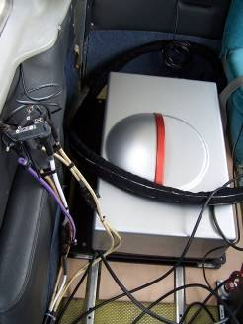
LIDAR felmérés
Forrás: KRF

Slide 13
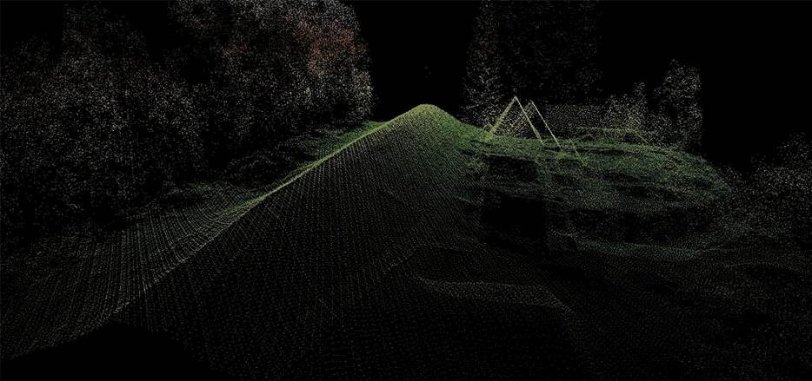
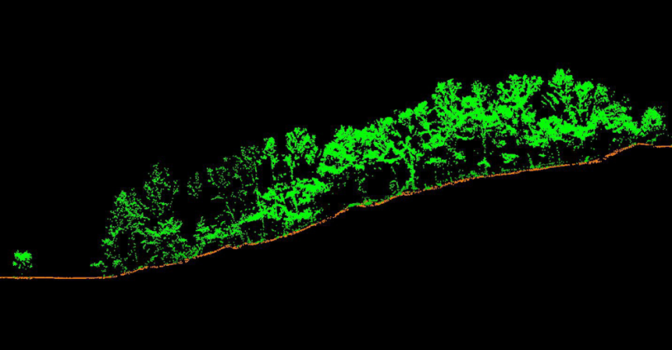
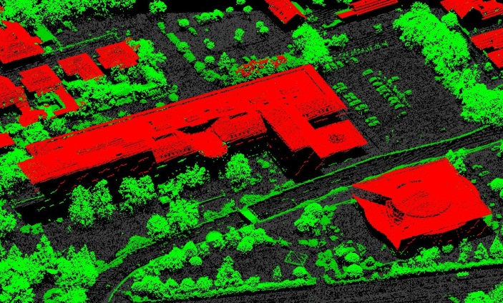
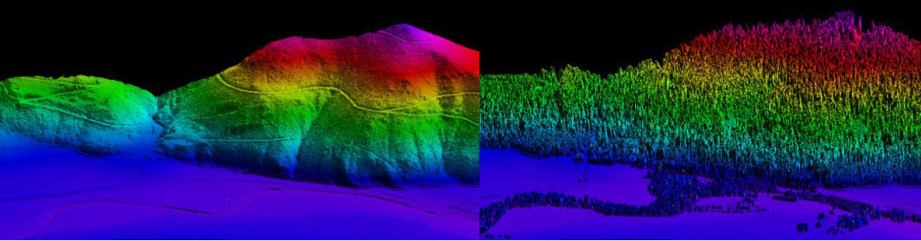
Lézerszkennelt felvételek
Felvételezés eredménye → pontfelhő (x,y,z koordináták)
Pontok klasszifikálása (talaj, épület, növényzet pontok)
Digitális domborzat modell (DDM) és digitális felszínmodell (DFM) generálása

Slide 14
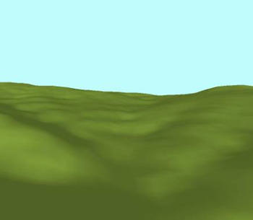
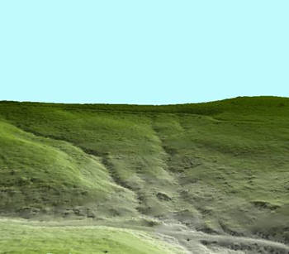
- 6-12pont/m²
- 600-1200m sávszélesség
- 2 cm vertikális és horizontális pontosság
- repülési sebesség: 60-75m/s
Általános műszaki paraméterek
Radar adatok (SRTM) alapján készített terepmodell 3D ábrázolása
LIDAR alapján készített terepmodell 3D ábrázolása
Notes:
14

Slide 15
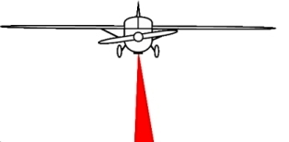
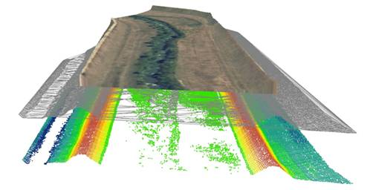
Hullámtér-térképezés

Slide 16
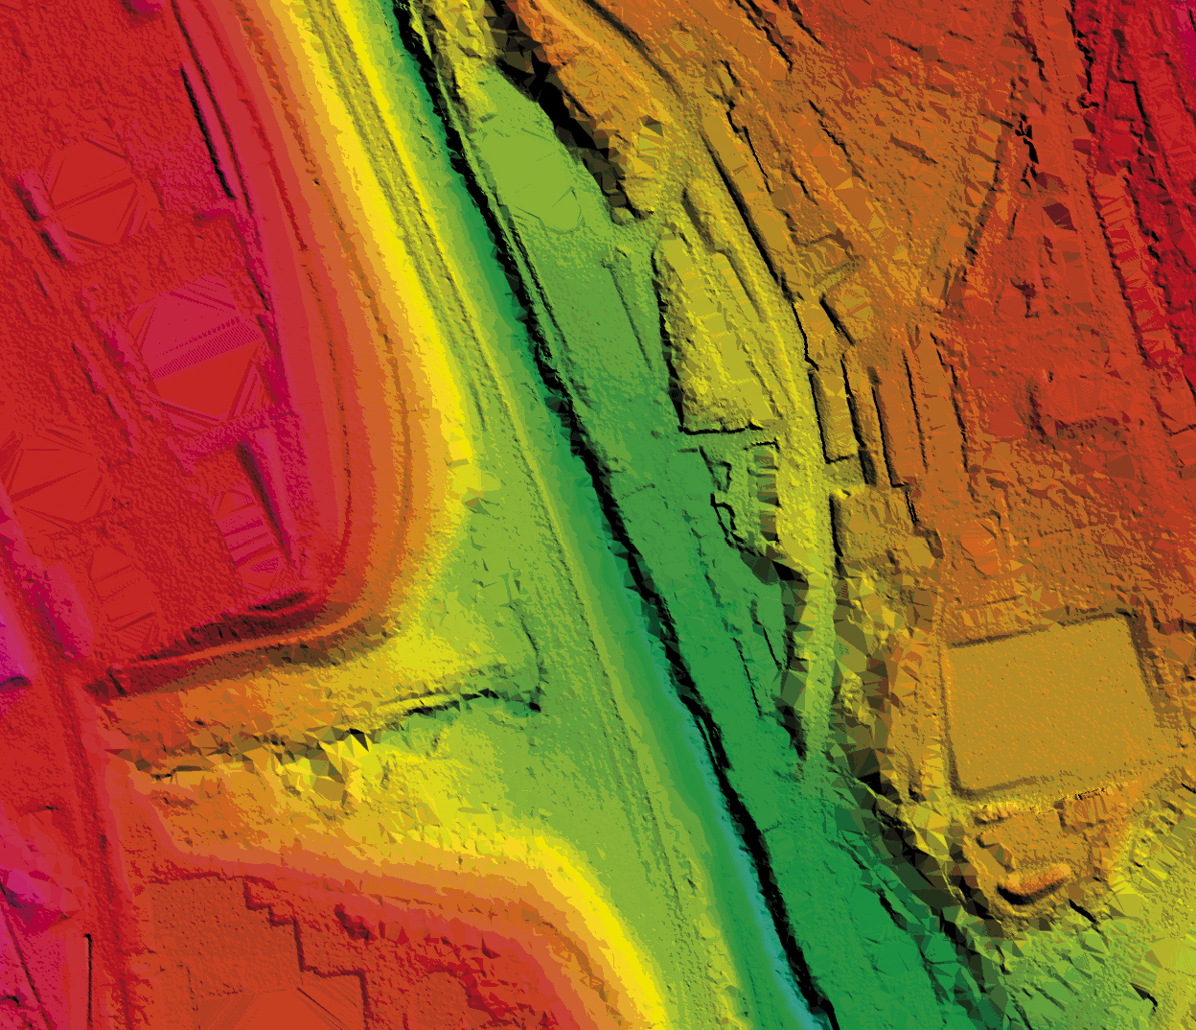
Hullámtér-térképezés

Slide 17
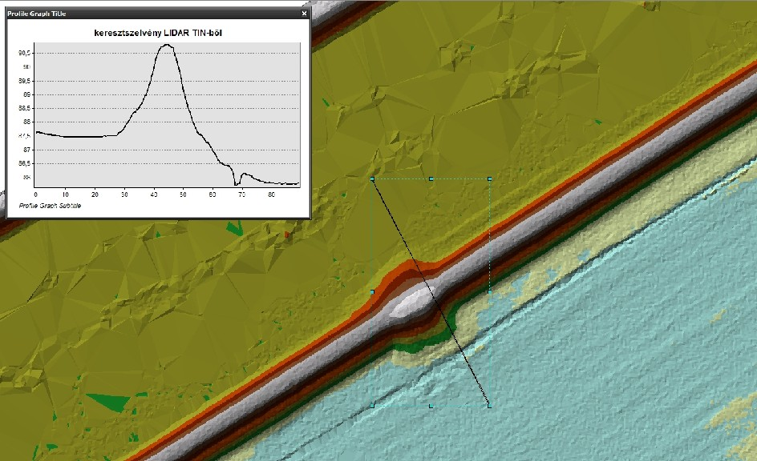
Lézerszkennelt adatok alkalmazása
Forrás: KRF

Slide 18
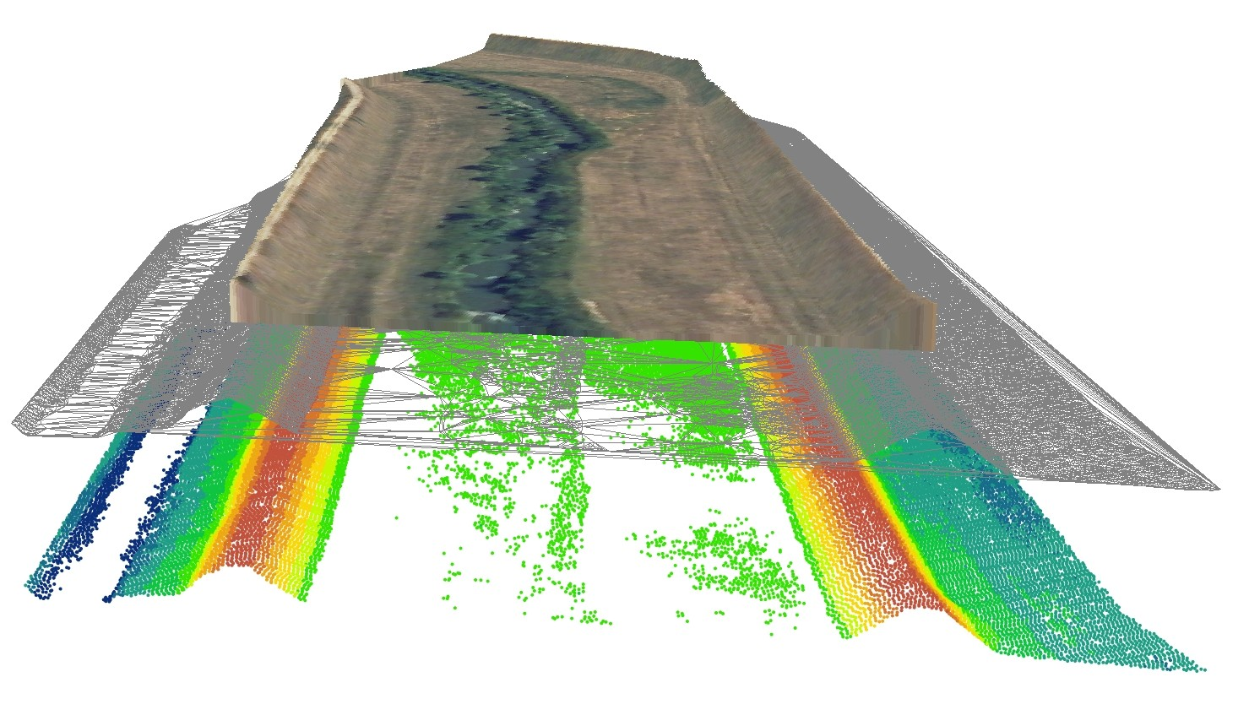
Ortofotók és a LiDAR kombinációja

Slide 19
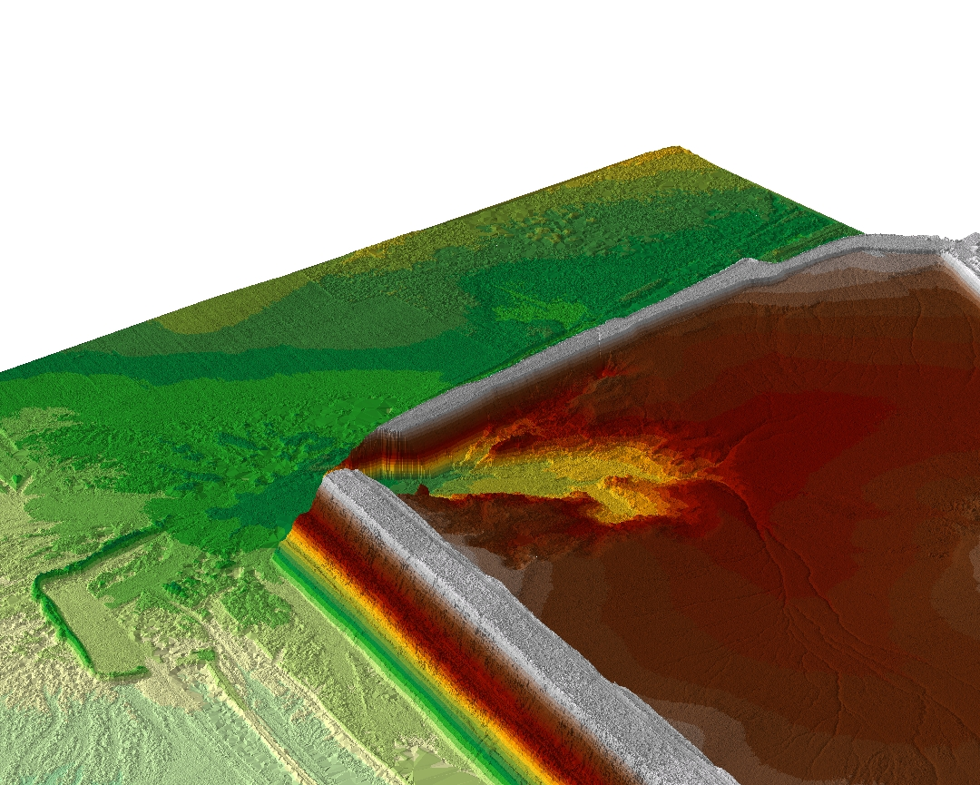
Forrás: KRF

Slide 20
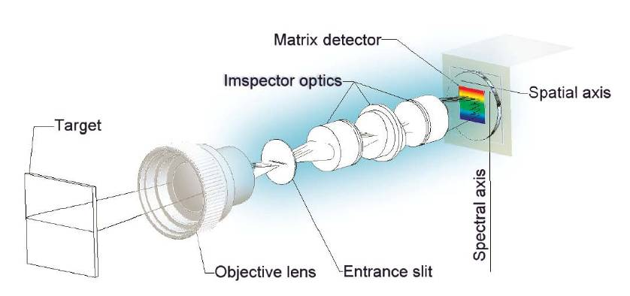
A hiperspektrális technológia
Forrás: Specim

Slide 21
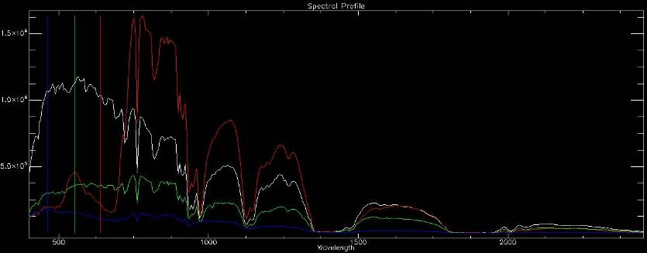
Jellemző spektrumok
Erdő
Talaj
Épület
Víz

Slide 22
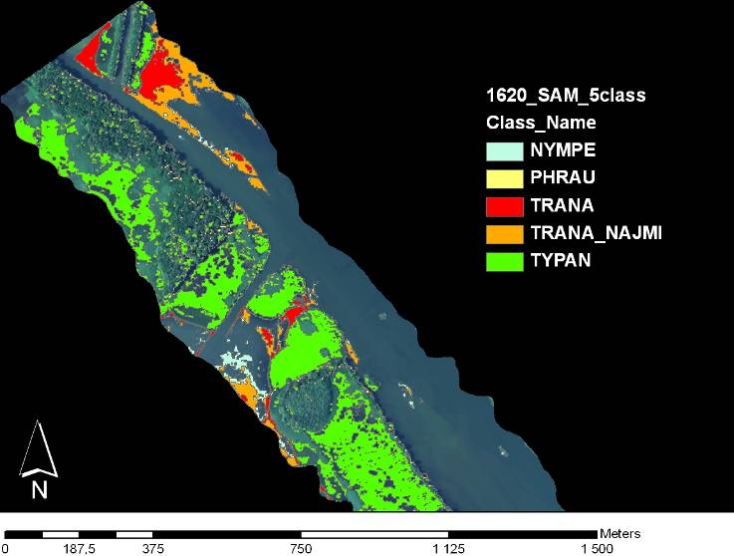
Hullámtéri vegetációk térképezése

Slide 23
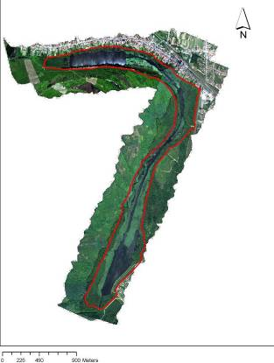
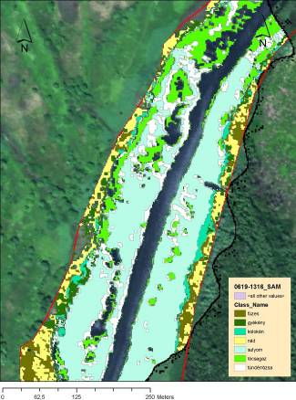
Hullámtéri vegetációk térképezése

Slide 24
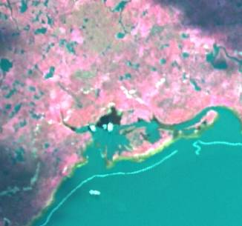
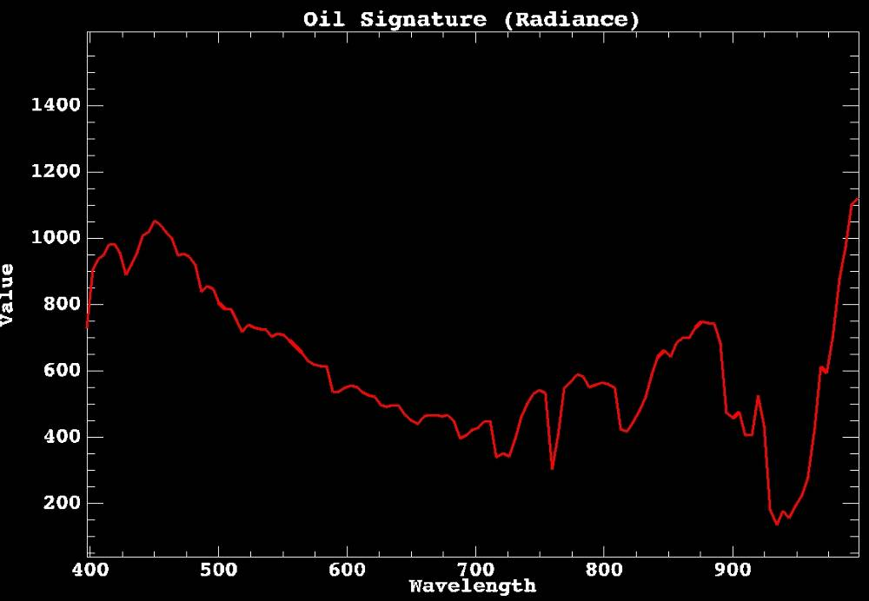
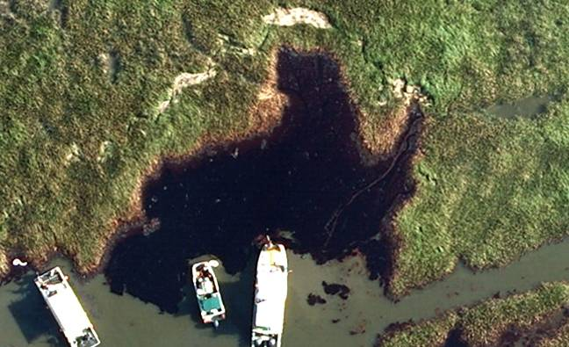
Szennyezések térképezése
Forrás: Galileo Inc.

Slide 25
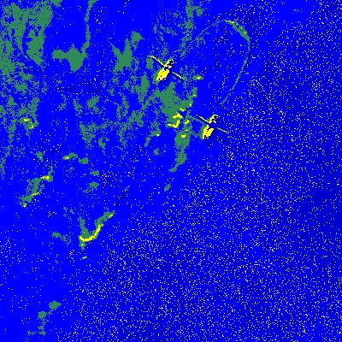
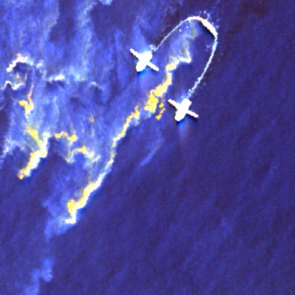
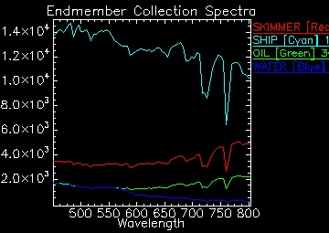
Szennyezések térképezése
Forrás: Galileo Inc.

Slide 26
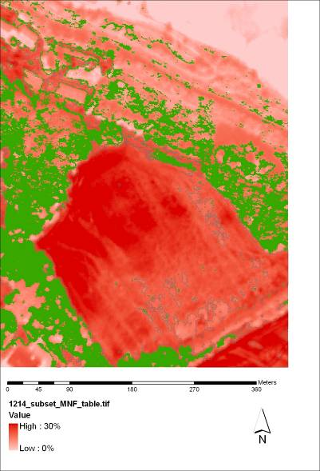
Forrás: KRF
Al koncentráció (Al₂O₃) térkép

Slide 27
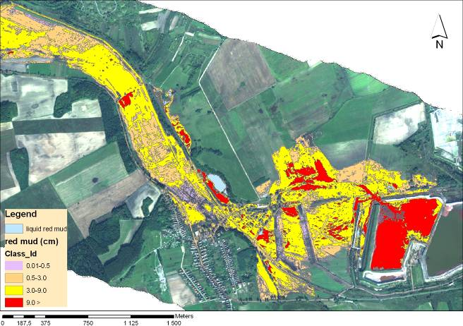
Iszapréteg vastagság mérése
Forrás: KRF

Slide 28
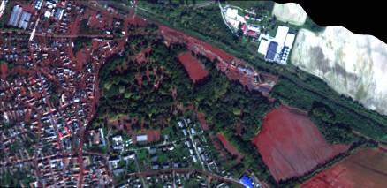
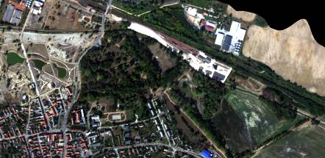
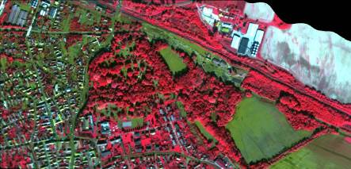
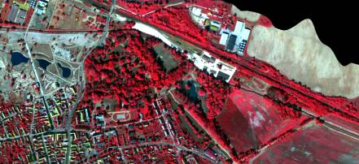
Vörösiszap elöntés visszamérése
RGB
RGB
2010.10.10
2011.09.25
CIR
CIR
Forrás: KRF
Notes:
Az RGB a látható tartományban (kék,zöld,vörös) van megjelenítve, míg a CIR esetében közeli infravörös, vörös és zöld csatornákból van hamis színes felvétel

Slide 29
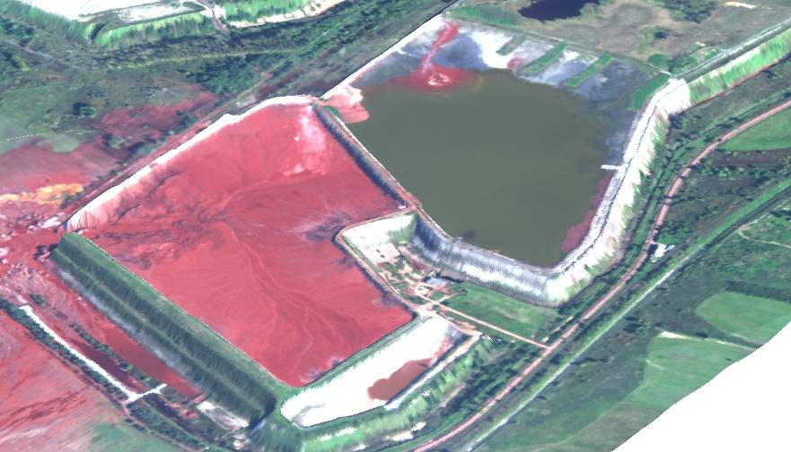
A LIDAR és a hiperspektrális adatok integrálása
Forrás: KRF

Slide 30
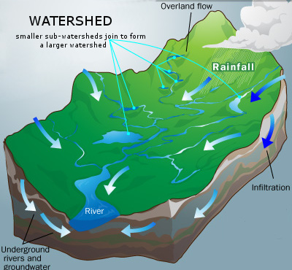

Slide 31
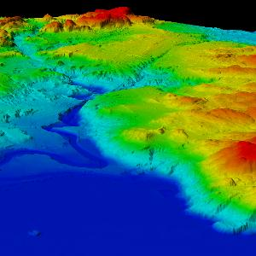
Vízgyűjtők digitális terepmodellje

Slide 32
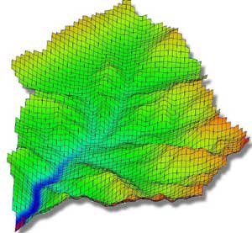
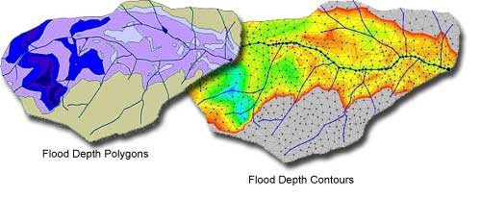
Lefolyási útvonalak számítása

Slide 33
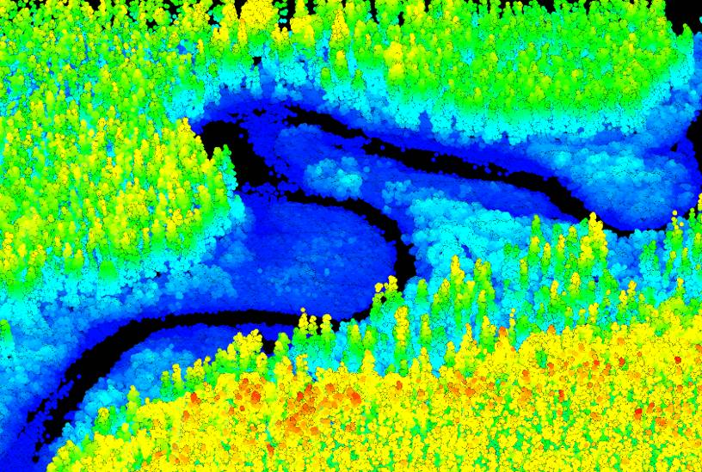
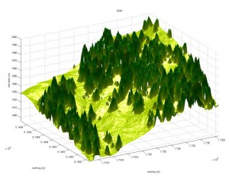
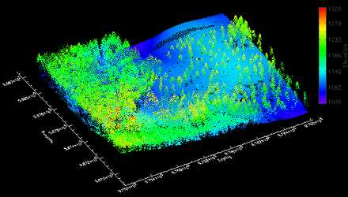
Borítottság felmérése

Slide 34
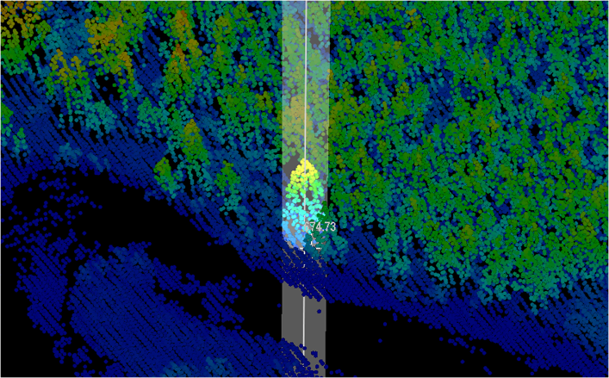
Egyedi faméret és alakzat meghatározás
Legmagasabb pont magassága:
675.21m ASL
Legalacsonyabb pont magassága: 707.87m ASL
Fa magasság ~ 32.66m
Lombozat alakja ~ Convex
Lombozat kiterjedése ~ 11.55m
Notes:
These points can be used in analysis directly
In this image I’ve zoomed into the points that describe a riverside tree

Slide 35

Integrált térbeli adatok

Slide 36


Vízállás-előrejelzés

Slide 37

Síkvidéki terület digitális terepmodellje

Slide 38

Termo-felvételek

Slide 39
Töltések nedvességtartalma

Slide 40
Köszönöm a figyelmet.

